Slide 1
Der Mensch aus psychoanalytischer Sicht: Sigmund Freud (1856-1939)
Themenbereich: Anthropologie

Slide 2
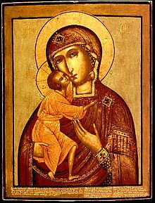
1. Menschenbilder im Vergleich
A) Mittelalter (5.Jh. - 15.Jh.)
Feste göttliche Ordnung, Mensch als Teil dieser Ordnung hat festen Platz von Geburt an --> Ständegesellschaft
Mensch nicht Individuum (Einzelwesen mit besonderen Eigenschaften, sondern Teil der göttlichen Ordnung
Mensch als Geschöpf Gottes muss diese kosmische Weltordnung akzeptieren
Malerei (s.Bild): keine profilierte individuelle Darstellung, stattdessen: Heilige, biblische Figuren in unnatürlichen Farben, undetailliert

Slide 3
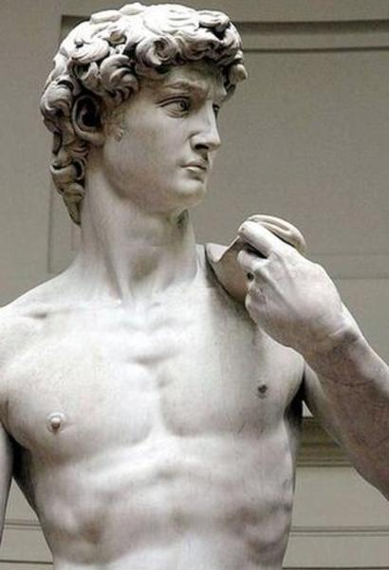
B) Renaissance (Höhepunkt: 15./16. Jh. v.a. in Italien)
Paradigmenwechsel:
Neues Selbstbewusstsein des Menschen durch:
Erfindungen, Entdeckungen (Leonardo da Vinci als Universalkünstler, heliozentrisches Weltbild des Kopernikus, 1492 Entdeckung Amerikas, Buchdruck u.v.m)
Kunst: detaillierte Darstellung des Menschen (hier: David von Michelangelo); Tipp: Uffizien in Florenz
Mensch ist auch Schöpfer (neben Gott)
Ideal des uomo universale (universal gebildeter Mensch), aber nur für die privilegierte Schicht
Renaissance = "Wiedergeburt" (der Antike und ihrer Schriften) --> Bildung als Wert

Slide 4
C) Menschenbild der Aufklärung (18.Jh.)
Parardigmenwechsel: Vernunft als Maßstab
"Sapere aude! = Habe Mut, Dich Deines eigenen Versstandes zu bedienen!“. Kant
Vertreter: Kant, Voltaire, Rousseau …
Kant:
Vernunftorientierung bedeutet Autonomie des Menschen bedeutet Erkennen des moralischen Gesetzes in mir (durch den kategorischen Imperativ) bedeutet ein richtiges und gutes Leben.
Postulat der Freiheit dank autonomer Vernunftentscheidungen.
Mensch wird als freies, vernünftiges Wesen gedacht, dass dank seiner Vernunft moralisch richtig und gut leben kann.
Folge:
Erziehung und Bildung für alle Menschen, damit jeder seine Vernunft ausbilden kann --> Entstehung einer allg. Schulpflicht, Theater als moralische Anstalt (Schiller)...
Erwartung:
Vernunftorientierung -> Fortschritte in Wissenschaft, Politik und Religion -> Glück der Menschheit
--- im Wesentlichen bis heute gültige Vorstellung ---

Slide 5
Der Mensch aus psychoanalytischer Sicht: Sigmund Freud (+1939)
Inwiefern hat Sigmund Freud einen Paradigmenwechsel beim Menschenbild ausgelöst?
Lest dazu im Buch ab S.103ff (1.5.1.), auch die Fallbeispiele

